Slide 1
Розв’язування олімпіадних задач з інформатики

Slide 2
Мови програмування в підручниках

Slide 3
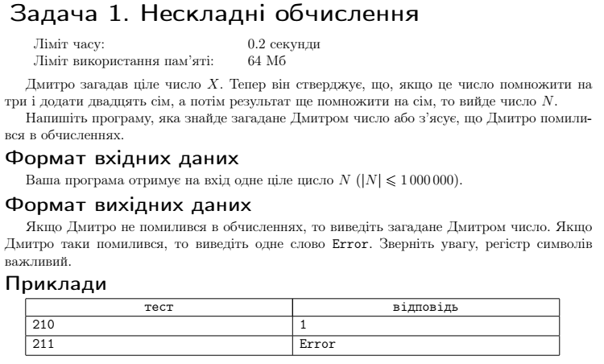

Slide 4
Основні ідеї розв’язку
Виконуємо обчислення (n/7-27)/3, де n – вхідне число
Перевіряємо остачу від ділення
Якщо остача 0 – виводимо результат ділення, якщо ні – виводимо «Error»

Slide 5
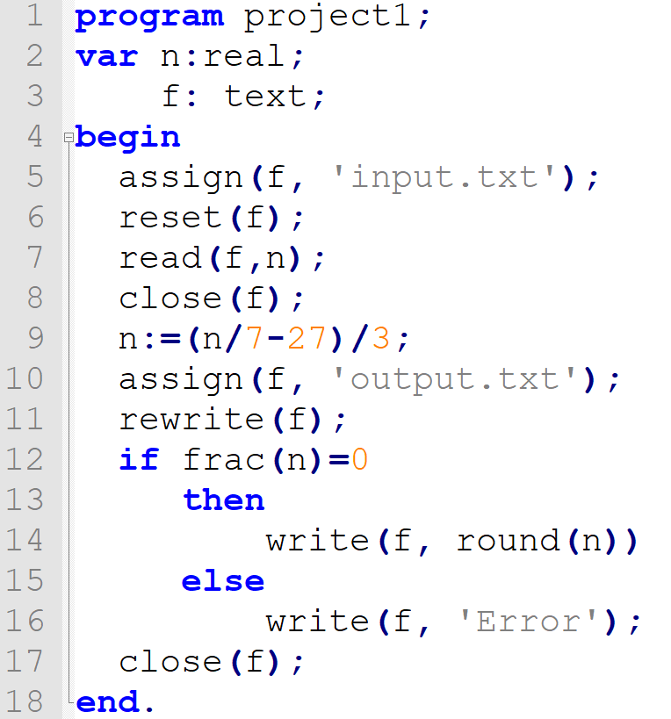
Вихідний код мовою Pascal

Slide 6
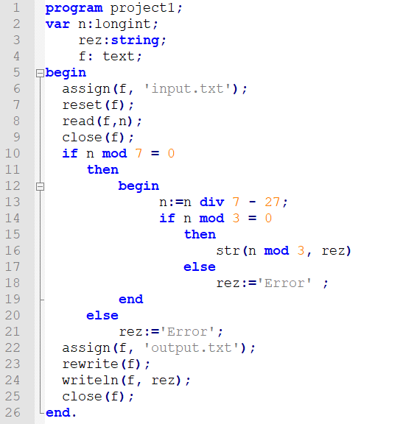
Інший варіант розв’язку (якщо вхідне число задати, як integer)

Slide 7
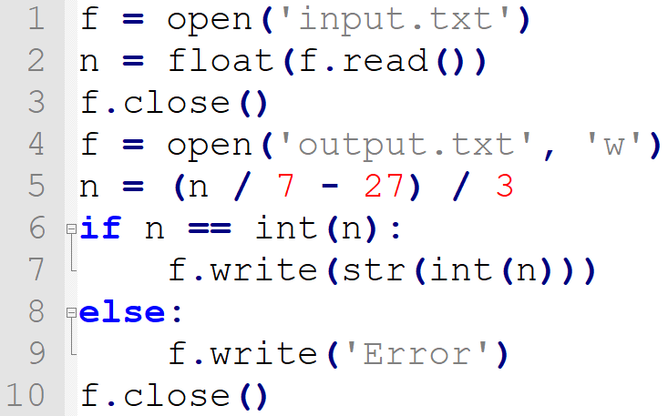
Вихідний код мовою Python

Slide 8
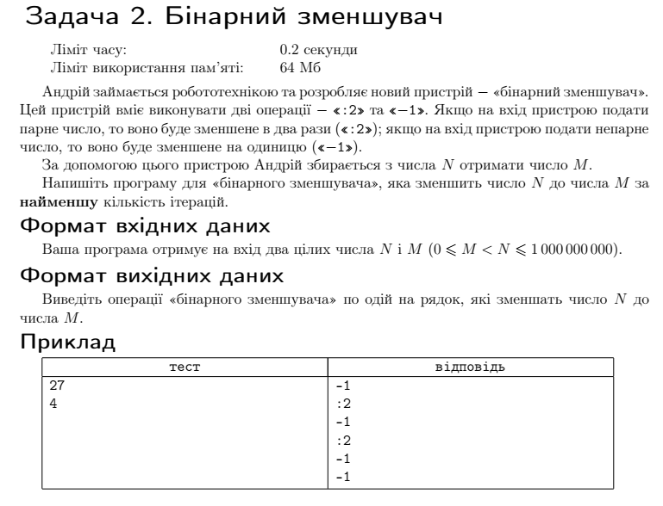

Slide 9
Основні ідеї розв’язку
Перевіряємо число на парність
Якщо число парне і вдвічі більше за число, що треба отримати – то ділимо його на 2, якщо ні –віднімаємо 1
Якщо остача 0 – виводимо результат ділення, якщо ні – виводимо «Error»

Slide 10
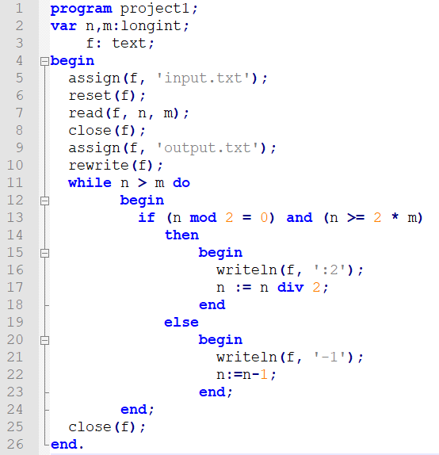
Вихідний код мовою Pascal

Slide 11
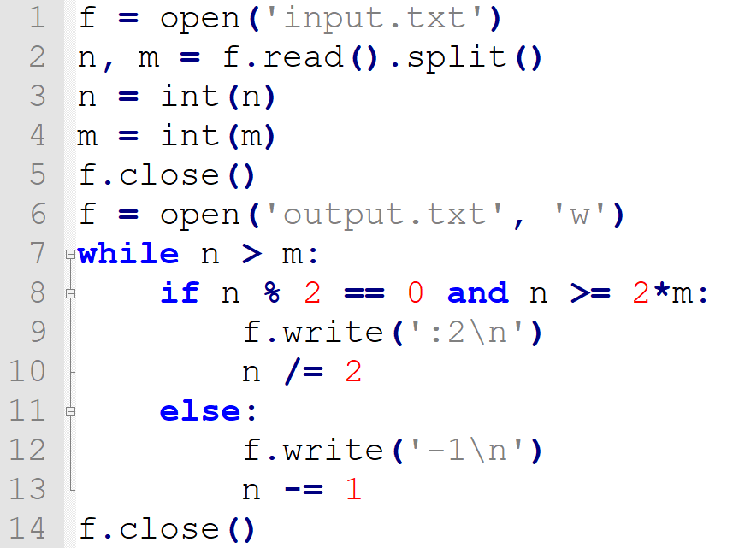
Вихідний код мовою Python

Slide 12
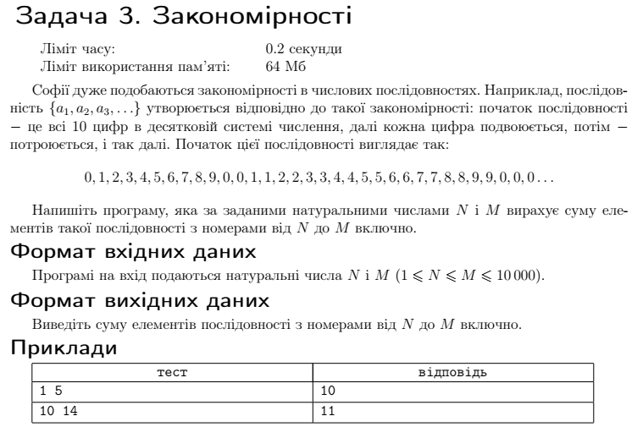

Slide 13
Основні ідеї розв’язку
Якщо максимально можлива довжина послідовності 10000, то максимальна кількість повторень числа в послідовності складає 46
Задану послідовність можна отримати за допомогою 3 вкладених масивів
Для розв’язання задачі достатньо знайти послідовність з довжиною m
Працюємо з послідовністю як я масивом
Знаходимо суму елементів масиву з n до m

Slide 14
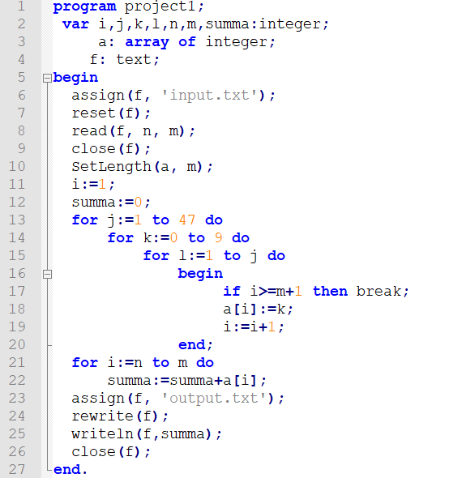
Вихідний код мовою Pascal

Slide 15
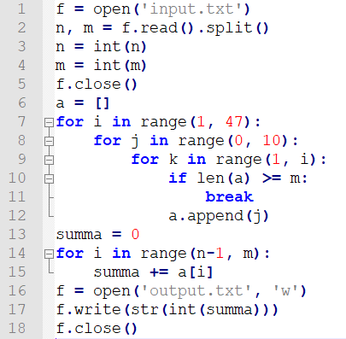
Вихідний код мовою Python

Slide 16
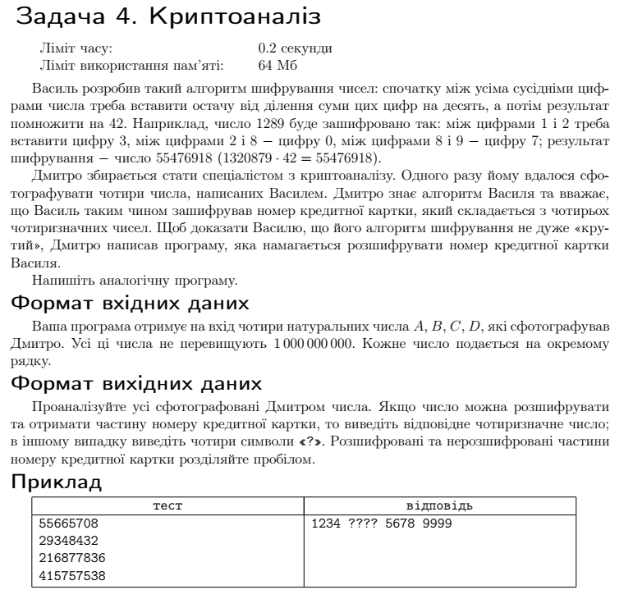

Slide 17
Основні ідеї розв’язку
Ділимо вхідні числа на 42
Якщо число не ділиться націло виводимо «????»
Якщо число ділиться націло на 42, то результат ділення перетворюємо в рядок
Виводимо символи рядка, що стоять на 1, 3, 5, 7 місцях (Pascal – нумерація починається з 1) або 0, 2, 4, 6 місцях (Python – нумерація починається з 0)

Slide 18
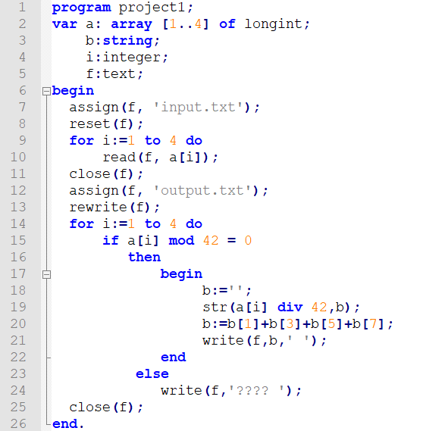
Вихідний код мовою Pascal

Slide 19
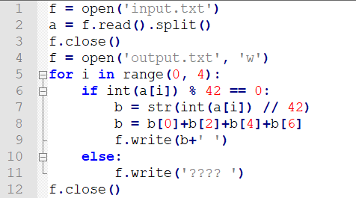
Вихідний код мовою Python

Slide 20
Посилання на завантаження матеріалів
https://bitly.su/Mi2sh3HU
https://bitly.su/jy5NQx

Slide 21
Дякую за увагу!

